Slide 1

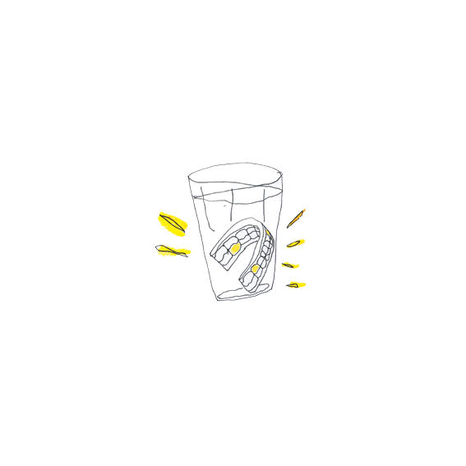
爷爷的黄金

Slide 2
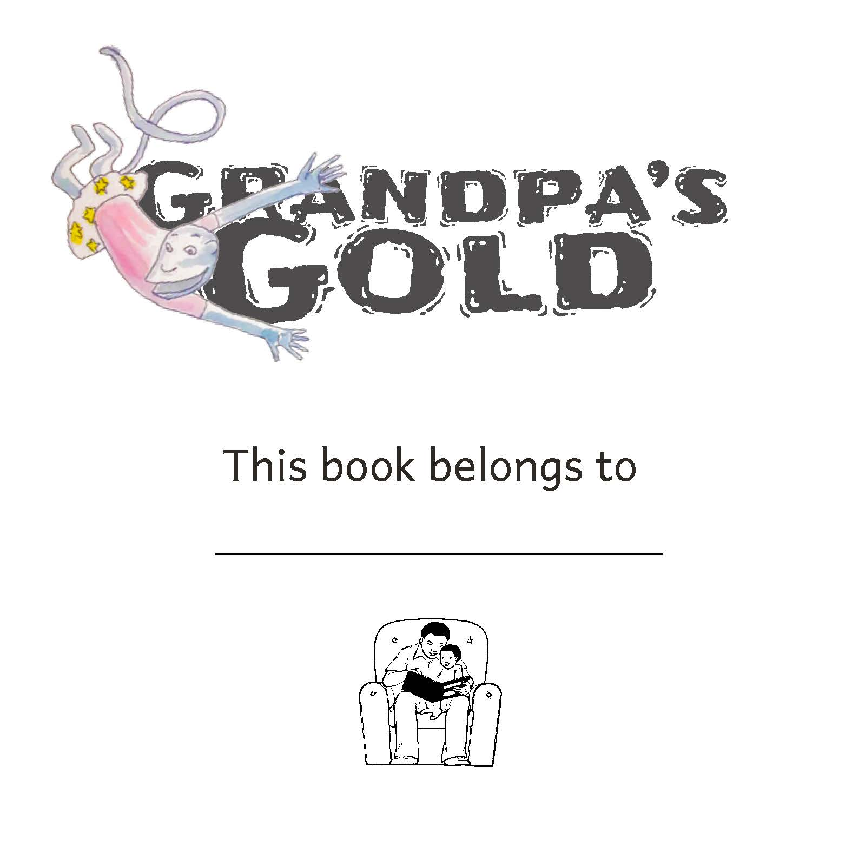
爷爷的黄金
这本书属于

Slide 3


Slide 4
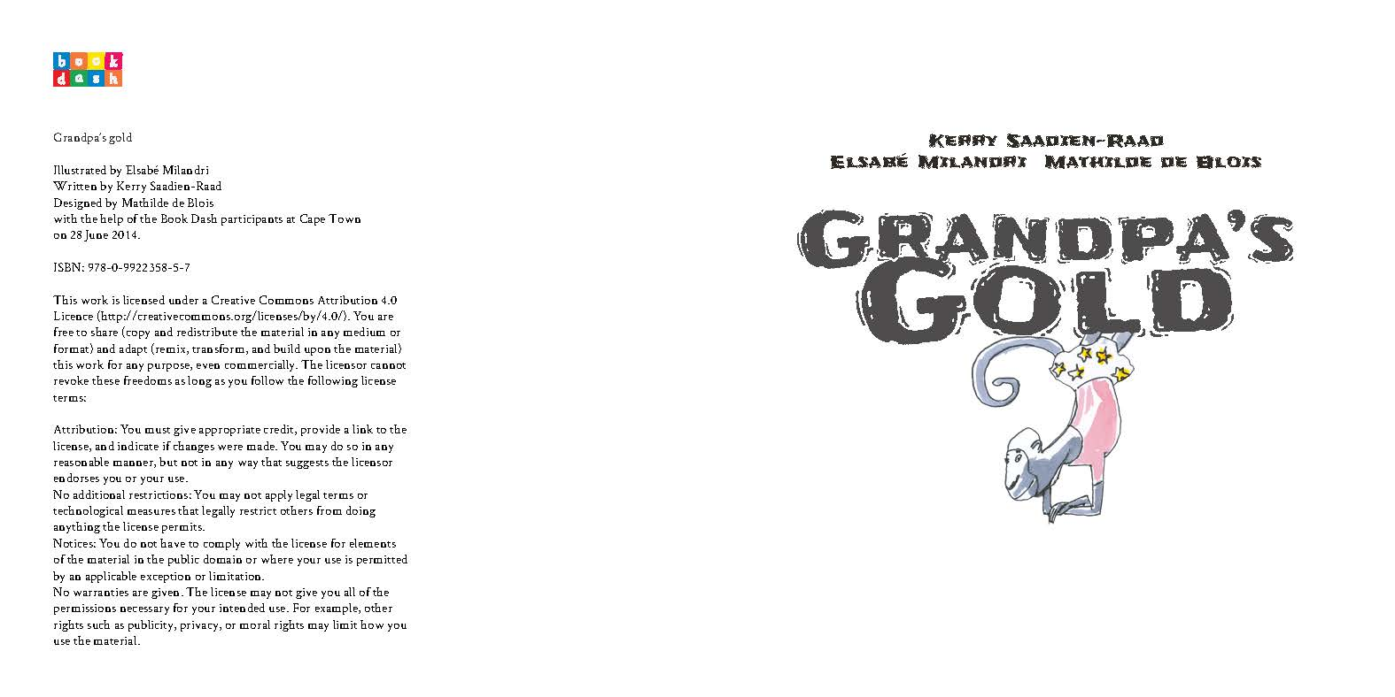

Slide 5
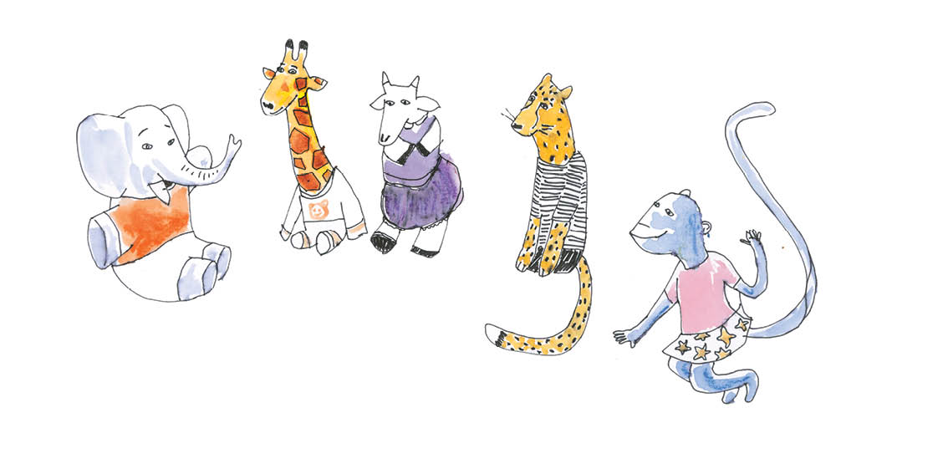
孩子们正在谈论着他们的爷爷。

Slide 6
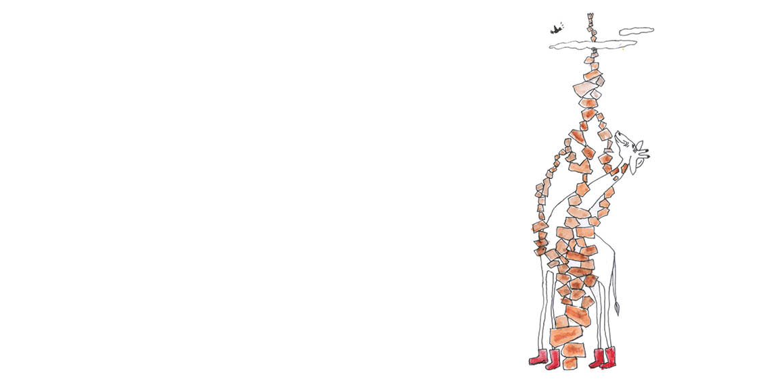
长颈鹿说：“我爷爷可以建造通天塔。
曾经他为一位国王建造了一座摩天大楼。”

Slide 7
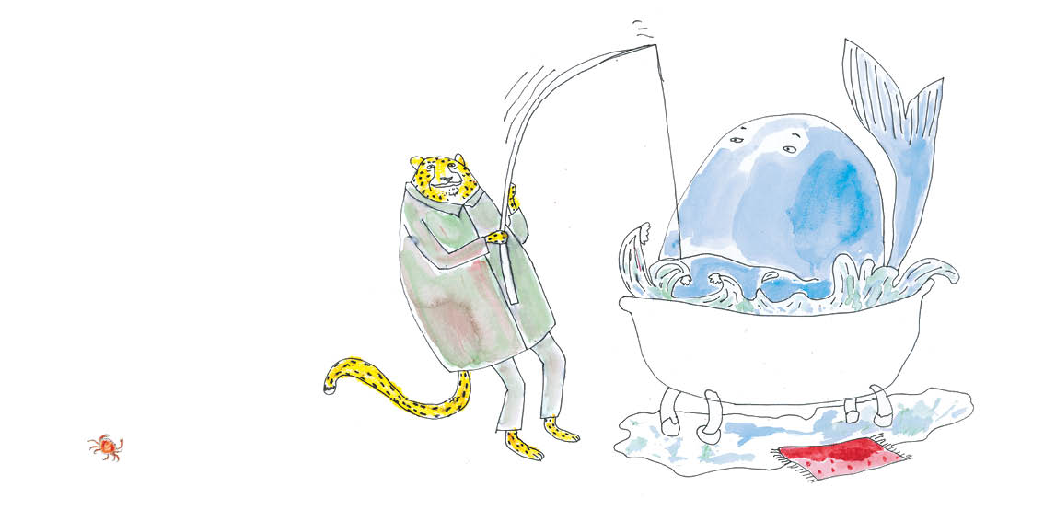
猎豹说：“我爷爷可以捕到海里面任何鱼。有一次，他抓到了一条鲸鱼，然后把它养在浴缸里。”

Slide 8
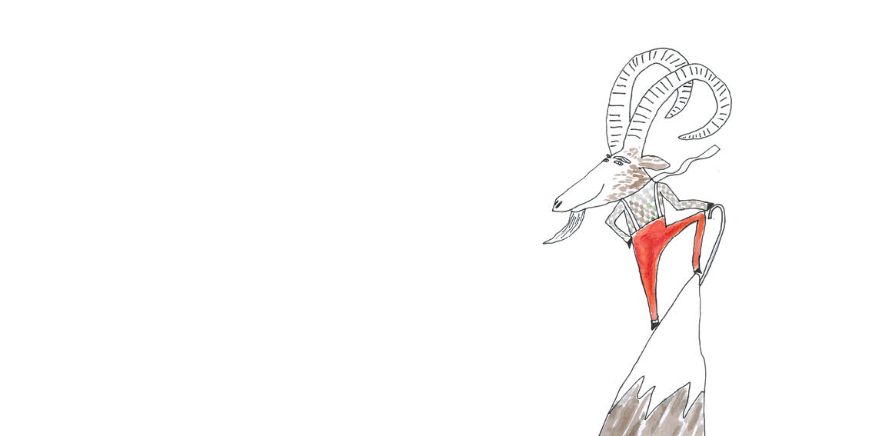
山羊说：“我爷爷可以爬到云上去。
他只用了四个小时就登上了世界上最高的山峰。”

Slide 9
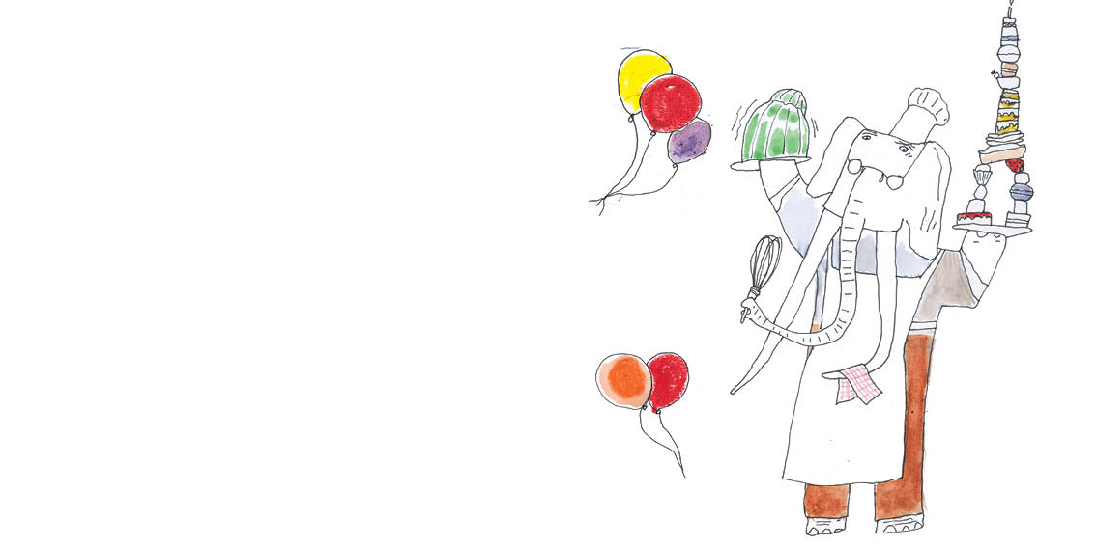
大象说：“我爷爷会做大餐。
曾经他一个人为总统的生日聚会准备了一场盛宴。”

Slide 10
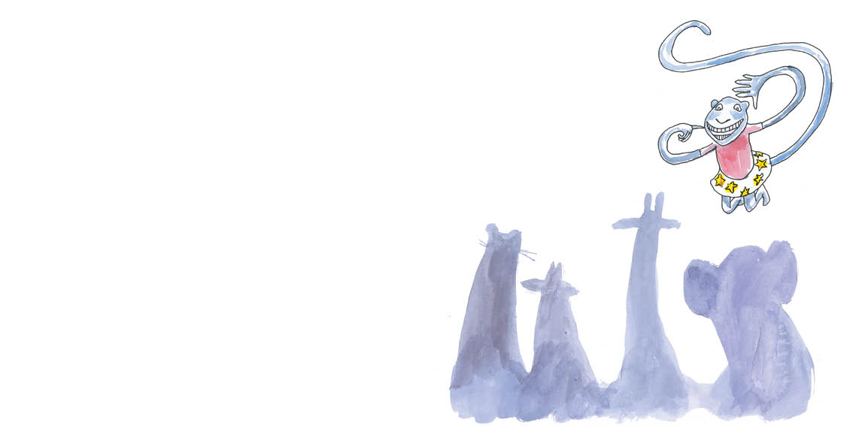
猴子说：“我爷爷不建房、钓鱼、爬山或做饭。但他拥有黄金！他把黄金藏在嘴里，晚上就把它泡在一杯水里。”

Slide 11
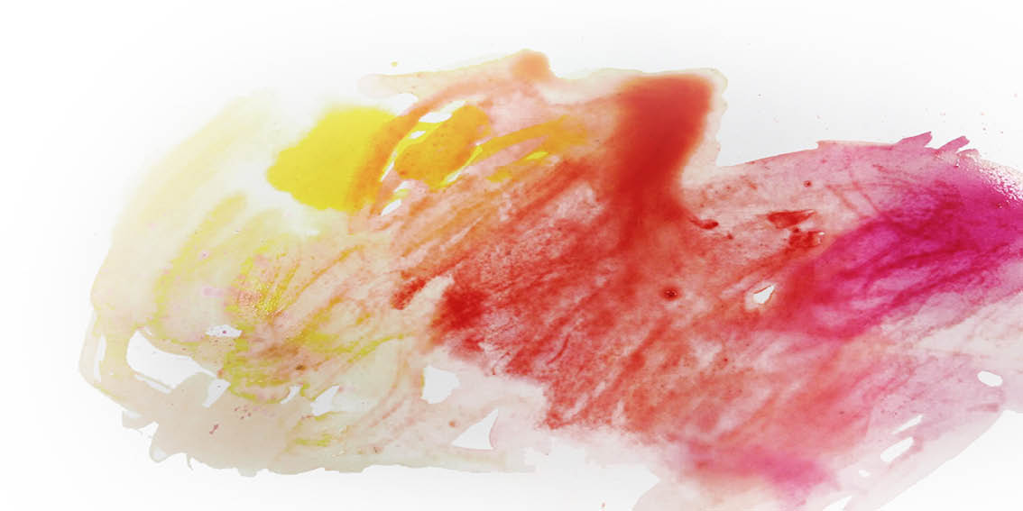
不，他没有！
是的，他有！
不，他没有！
“好吧，来瞧瞧，如果你们不相信我。”猴子说。

Slide 12
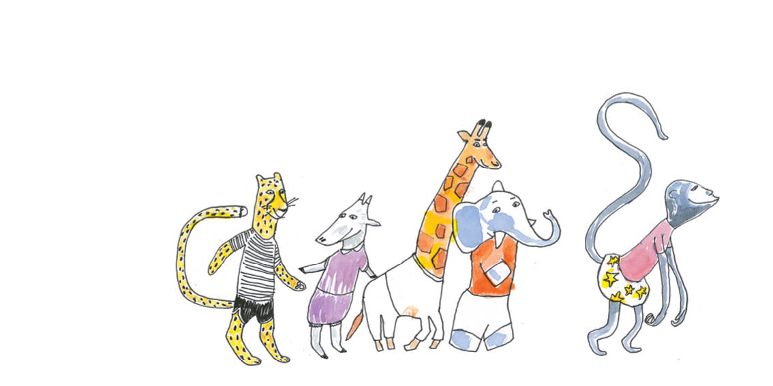
于是孩子们去看猴爷爷。

Slide 13
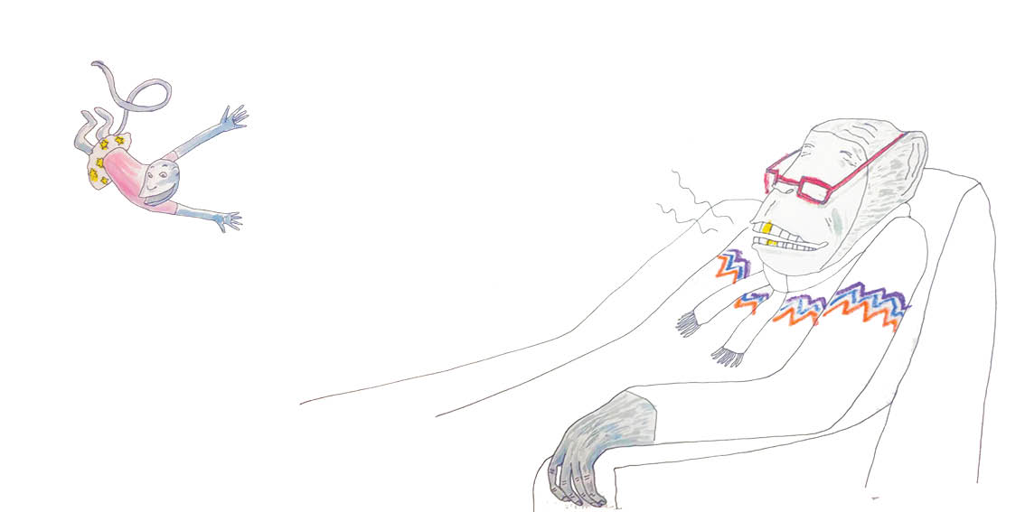
“看到了吗？”猴子说，“他可以把它们取出来。”

Slide 14
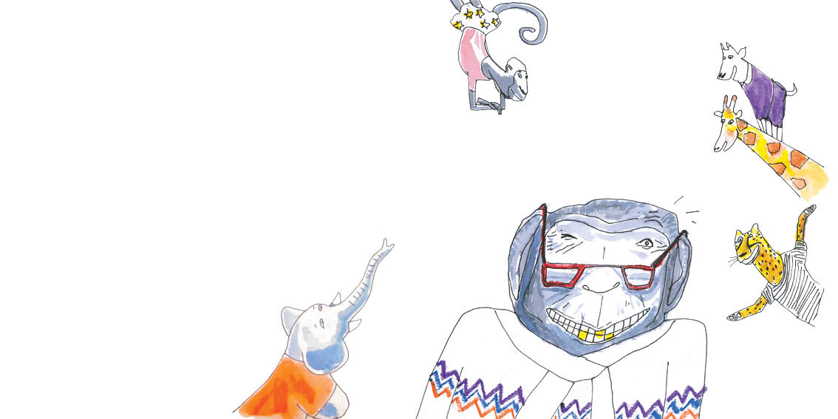
“不，他不能！”动物们叫道。

Slide 15
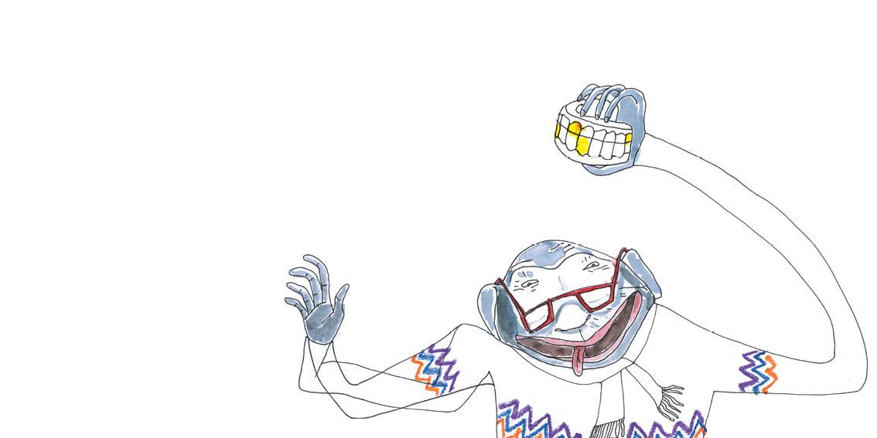
“哈！”猴子爷爷说，“而且有足够的……

Slide 16
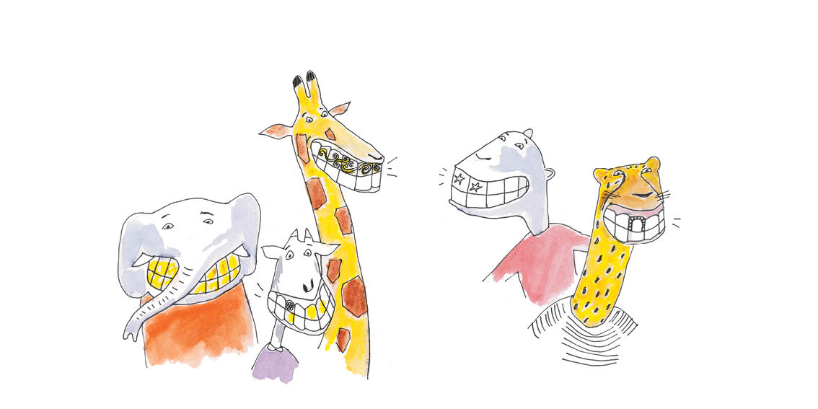
……金牙给每个人！ ”

